Slide 1
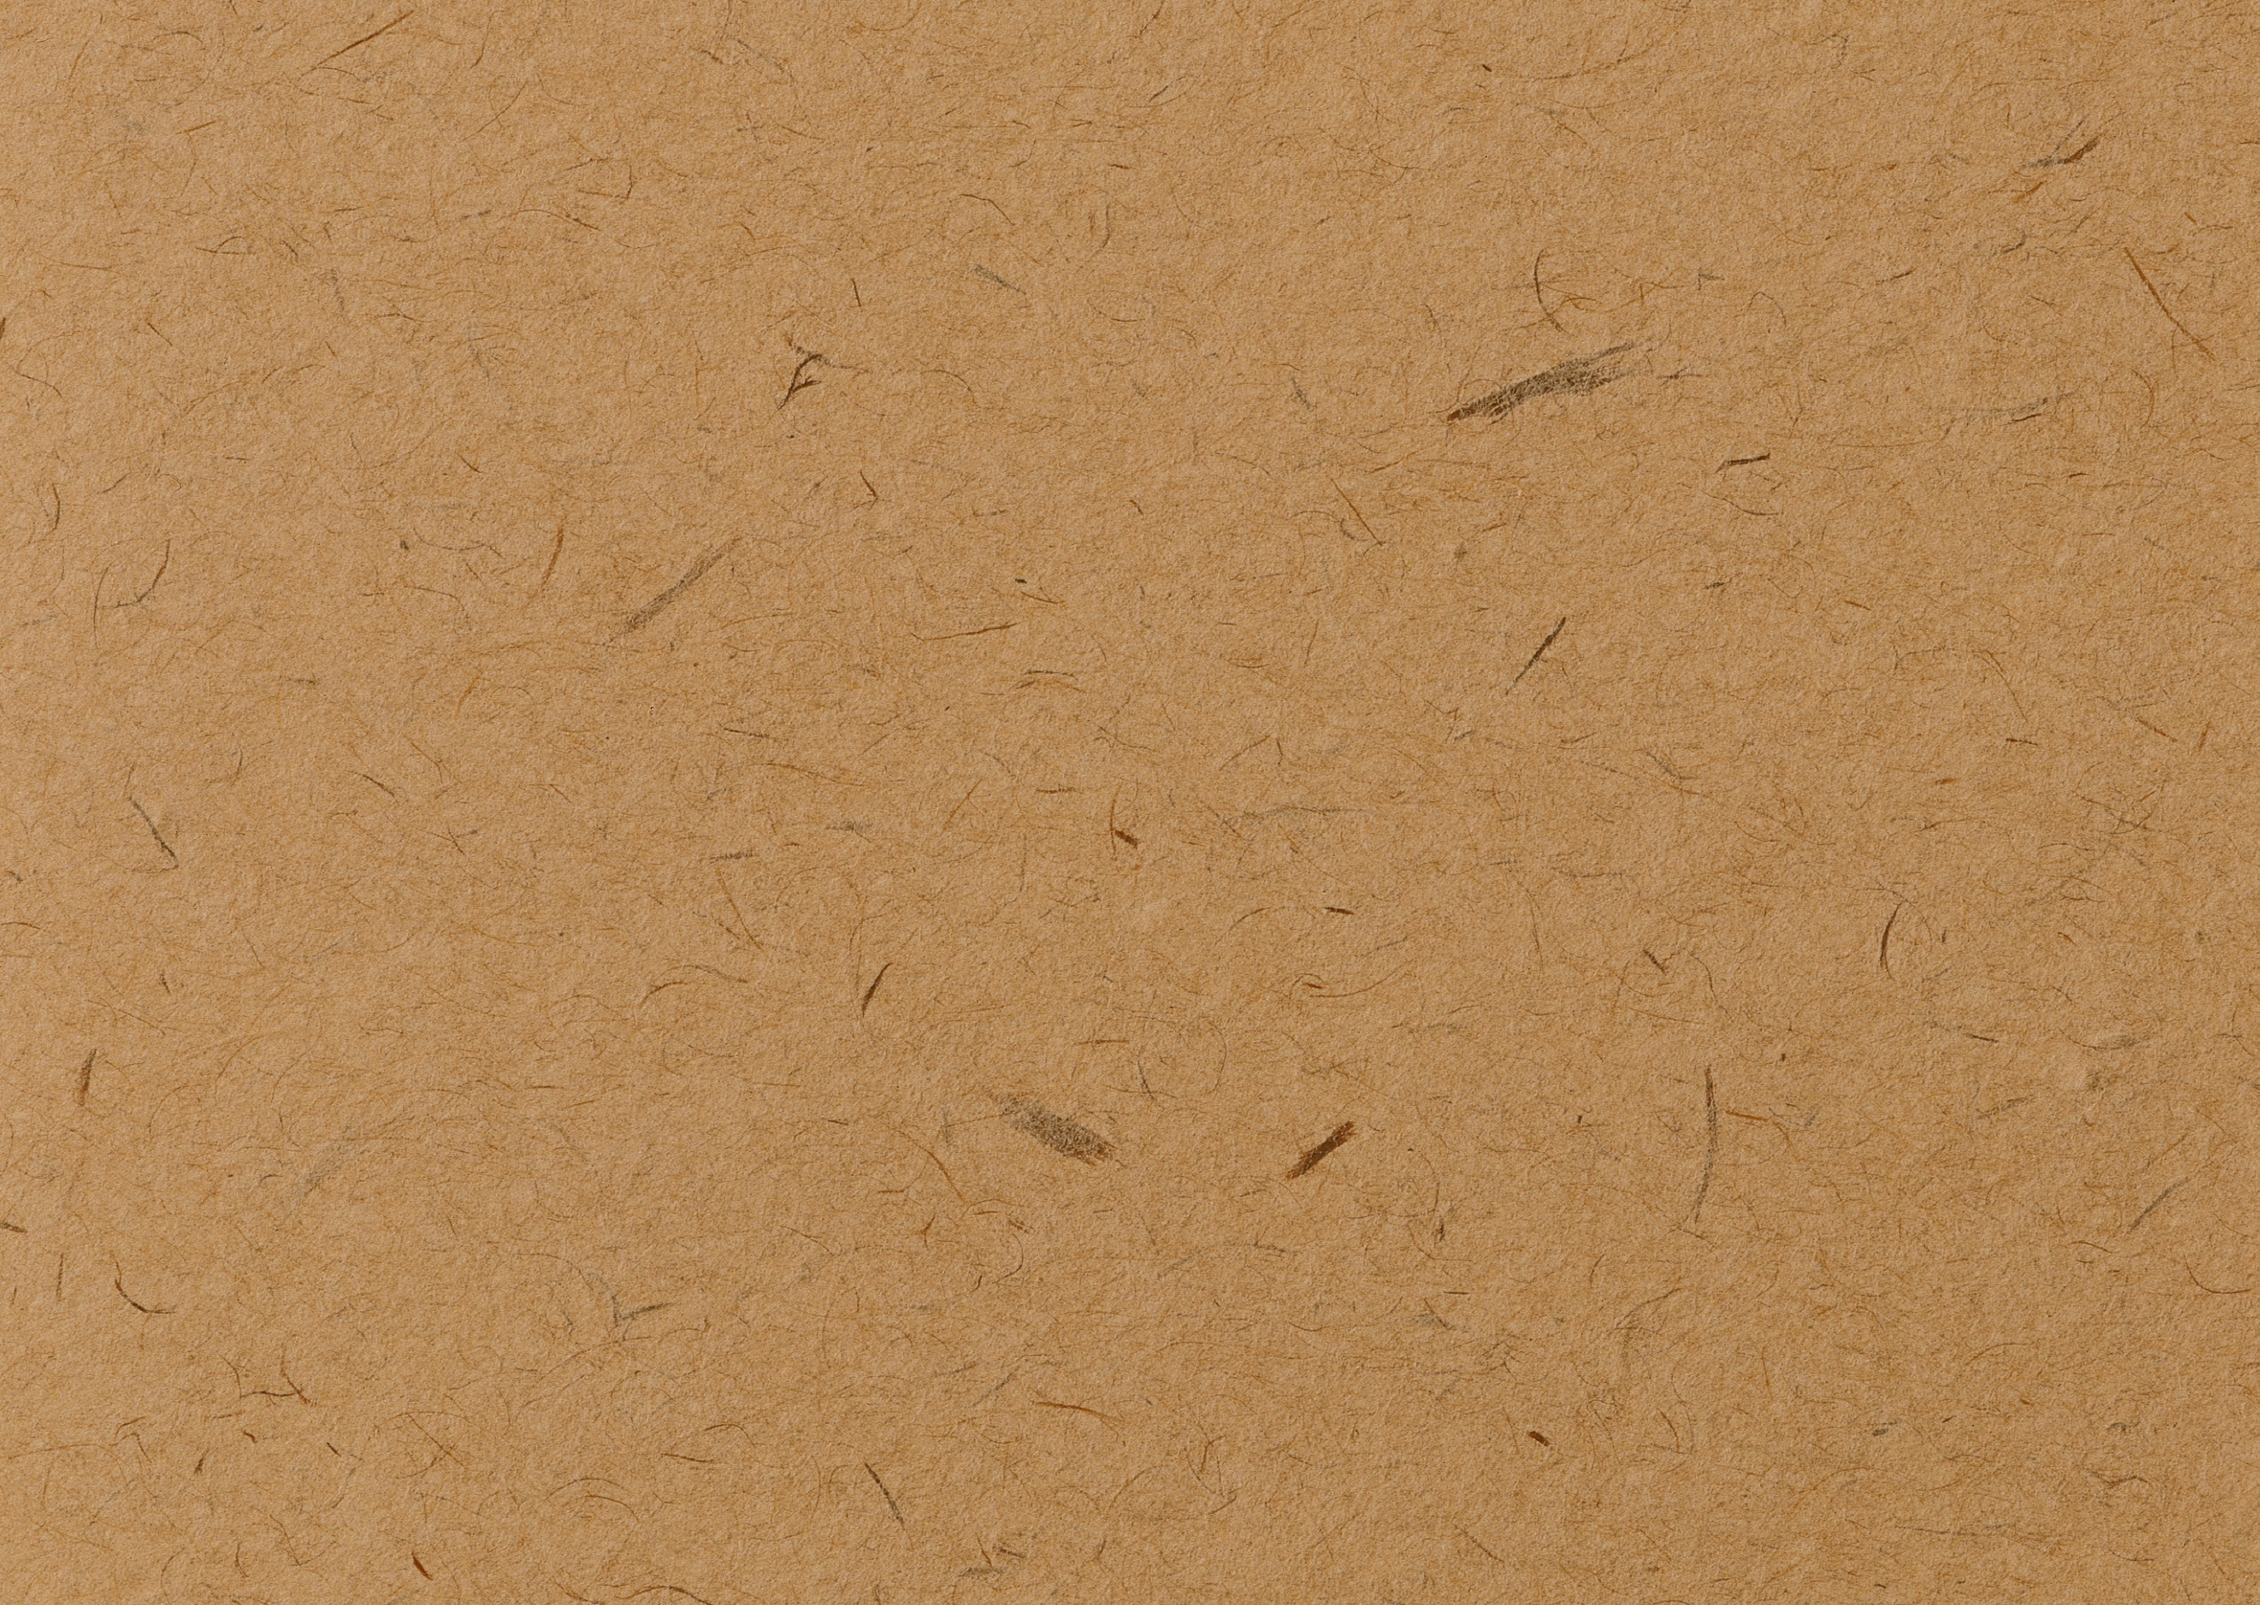


KHOA CÔNG NGHỆ THÔNG TIN
MÔN ĐỀ XỨ LÝ ẢNH
ĐỀ TÀI
PHÁT HIỆN RƠI NGÃ CỦA NGƯỜI GIÀ HOẶC BỆNH NHÂN
Giáo viên hướng dẫn | NULL
Sinh viên thực hiện
Nguyễn Xuân Hiệp | NULL
NULL | NULL
Lớp tín chỉ | D18CN01

Slide 2


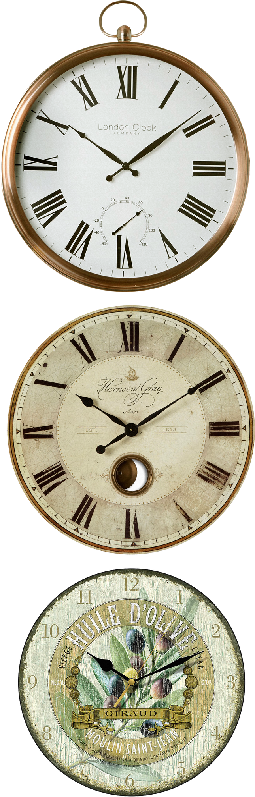

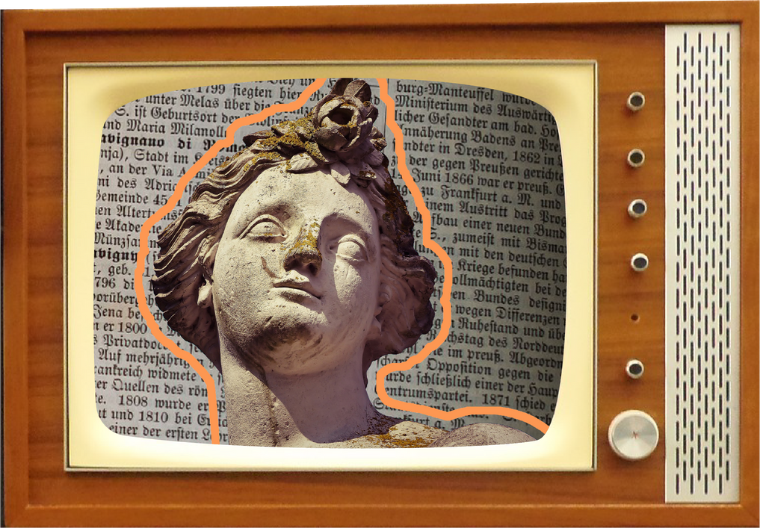
NỘI DUNG TRÌNH BÀY
01: Tổng quan đề tài
02: Những công nghệ được sử dụng
03: Phân tích và thiết kế hệ thống
04: Trình bày sản phẩm
05: Tổng kết

Slide 3
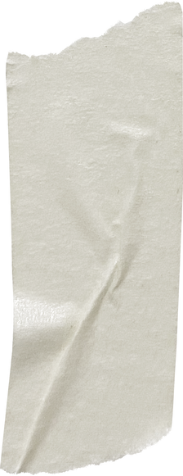


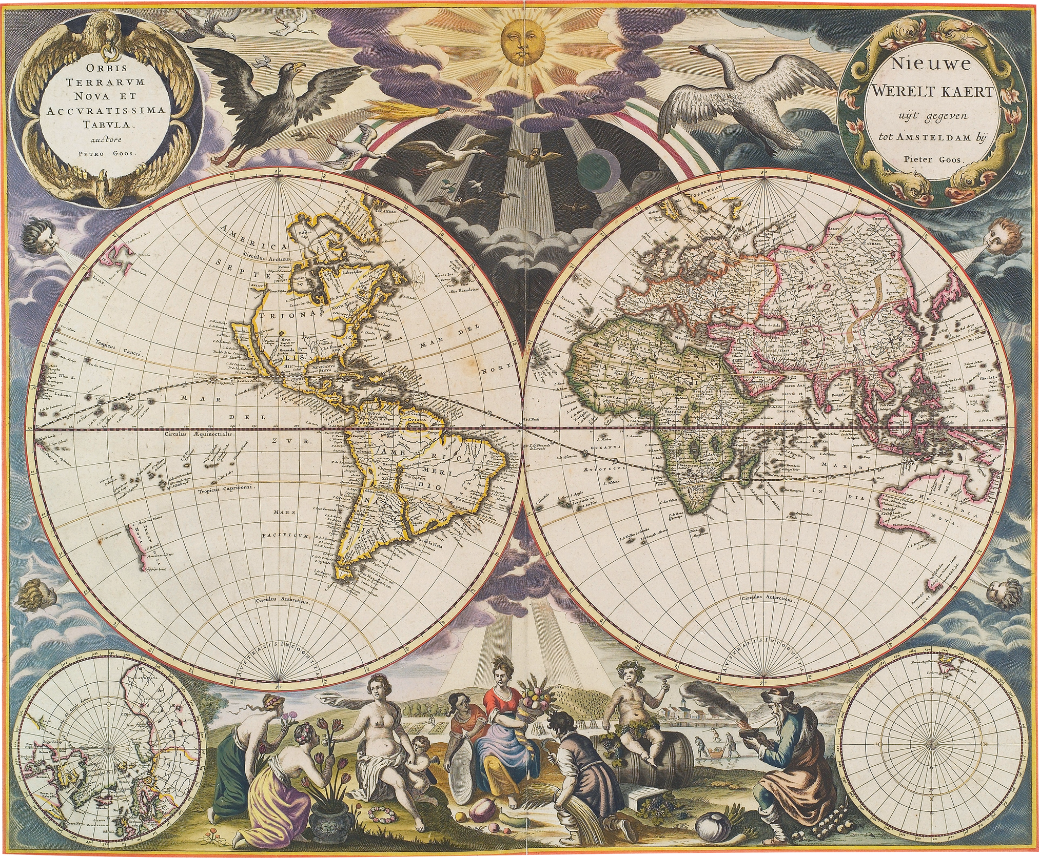
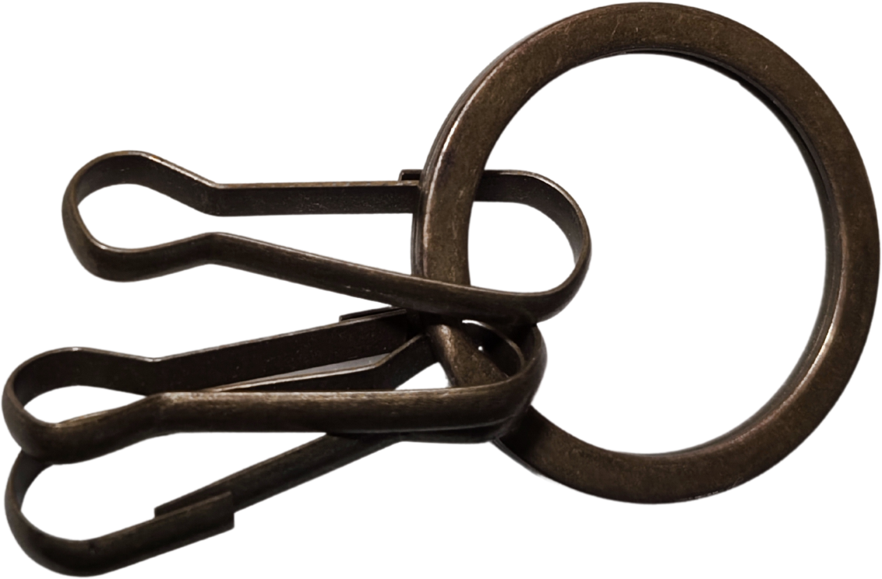

01: Tổng quan đề tài
01. Lý do lựa chọn đề tài
02. Phân tích bài toán

Slide 4
01: Tổng quan đề tài
01. Lý do lựa chọn đề tài
Té ngã là nguyên nhân hàng đầu gây chấn thương nghiêm trọng ở người già và bệnh nhân. Việc giám sát thủ công gặp nhiều hạn chế, do đó, phát triển hệ thống phát hiện rơi ngã tự động bằng thị giác máy tính và trí tuệ nhân tạo là cần thiết. Đề tài mang ý nghĩa thực tiễn, góp phần bảo vệ sức khỏe và thúc đẩy ứng dụng công nghệ trong đời sống.

Slide 5
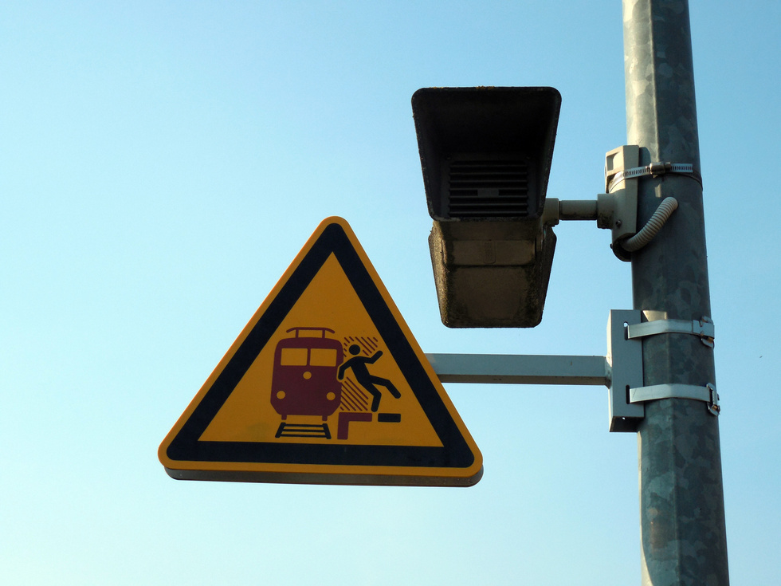
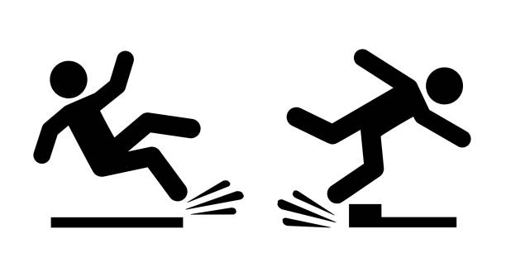
01: Tổng quan đề tài
02. Phân tích bài toán
Dữ liệu đầu vào: Hình ảnh hoặc video thu được từ camera giám sát.
Notes:
Dữ liệu đầu vào của hệ thống là hình ảnh hoặc video liên tục được thu thập từ các camera giám sát được lắp đặt tại khu vực cần theo dõi, như phòng ở, hành lang hoặc khu vực sinh hoạt của người già và bệnh nhân. Các camera này cần đảm bảo chất lượng hình ảnh rõ nét, góc quay phù hợp để bao quát toàn bộ không gian, giúp hệ thống dễ dàng nhận diện và phân tích các chuyển động. Ngoài ra, dữ liệu đầu vào cần được xử lý để loại bỏ các yếu tố gây nhiễu như ánh sáng kém, góc khuất hoặc vật cản, từ đó nâng cao độ chính xác trong quá trình phát hiện và phân tích hành vi rơi ngã.

Slide 6
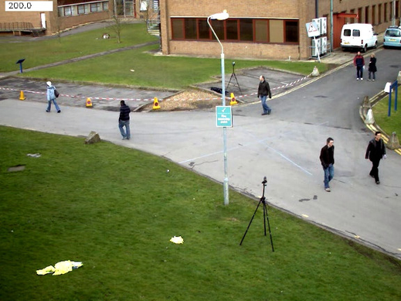
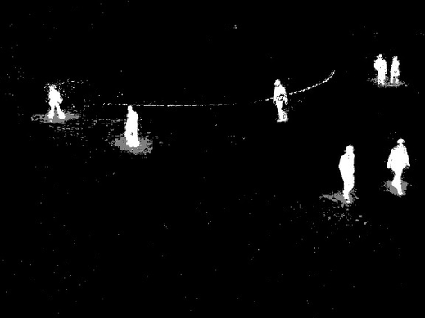
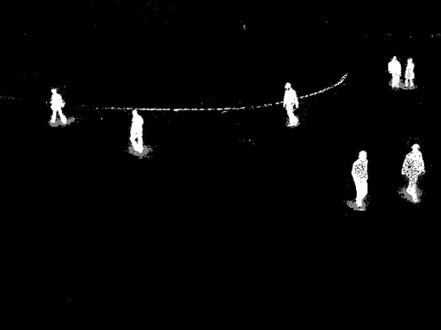
01: Tổng quan đề tài
02. Phân tích bài toán
Mỗi khung hình được chuyển sang ảnh xám để đơn giản hóa xử lý và loại bỏ thông tin dư thừa.
Tiếp đó, áp dụng trừ nền bằng cv2.createBackgroundSubtractorMOG2 để tách đối tượng chuyển động khỏi nền. Kết quả được làm mượt bằng cv2.blur và cv2.
GaussianBlur nhằm giảm nhiễu và xác định rõ đường viền đối tượng. Các bước này giúp nâng cao độ chính xác và giảm lỗi trong phát hiện rơi ngã.
Notes:
Xử lý dữ liệu:
mỗi khung hình sẽ được chuyển đổi sang ảnh xám (grayscale) để giảm thiểu thông tin dư thừa và đơn giản hóa quá trình xử lý, vì màu sắc không ảnh hưởng đến việc phát hiện chuyển động.
Tiếp theo, hệ thống áp dụng kỹ thuật trừ nền (Background Subtraction) bằng cách sử dụng mô hình cv2.createBackgroundSubtractorMOG2. Phương pháp này giúp phân biệt giữa đối tượng chuyển động và nền tĩnh trong video. Sau đó, kết quả thu được sẽ được làm mượt thông qua các bộ lọc như cv2.blur và cv2.GaussianBlur nhằm loại bỏ nhiễu và làm mịn các vùng chuyển động, giúp dễ dàng xác định các đường viền (contours) của đối tượng.
Những bước tiền xử lý này không chỉ giúp hệ thống tập trung vào các đối tượng quan trọng mà còn giảm thiểu các lỗi phát hiện sai, từ đó nâng cao hiệu quả và độ chính xác của việc phát hiện rơi ngã.

Slide 7

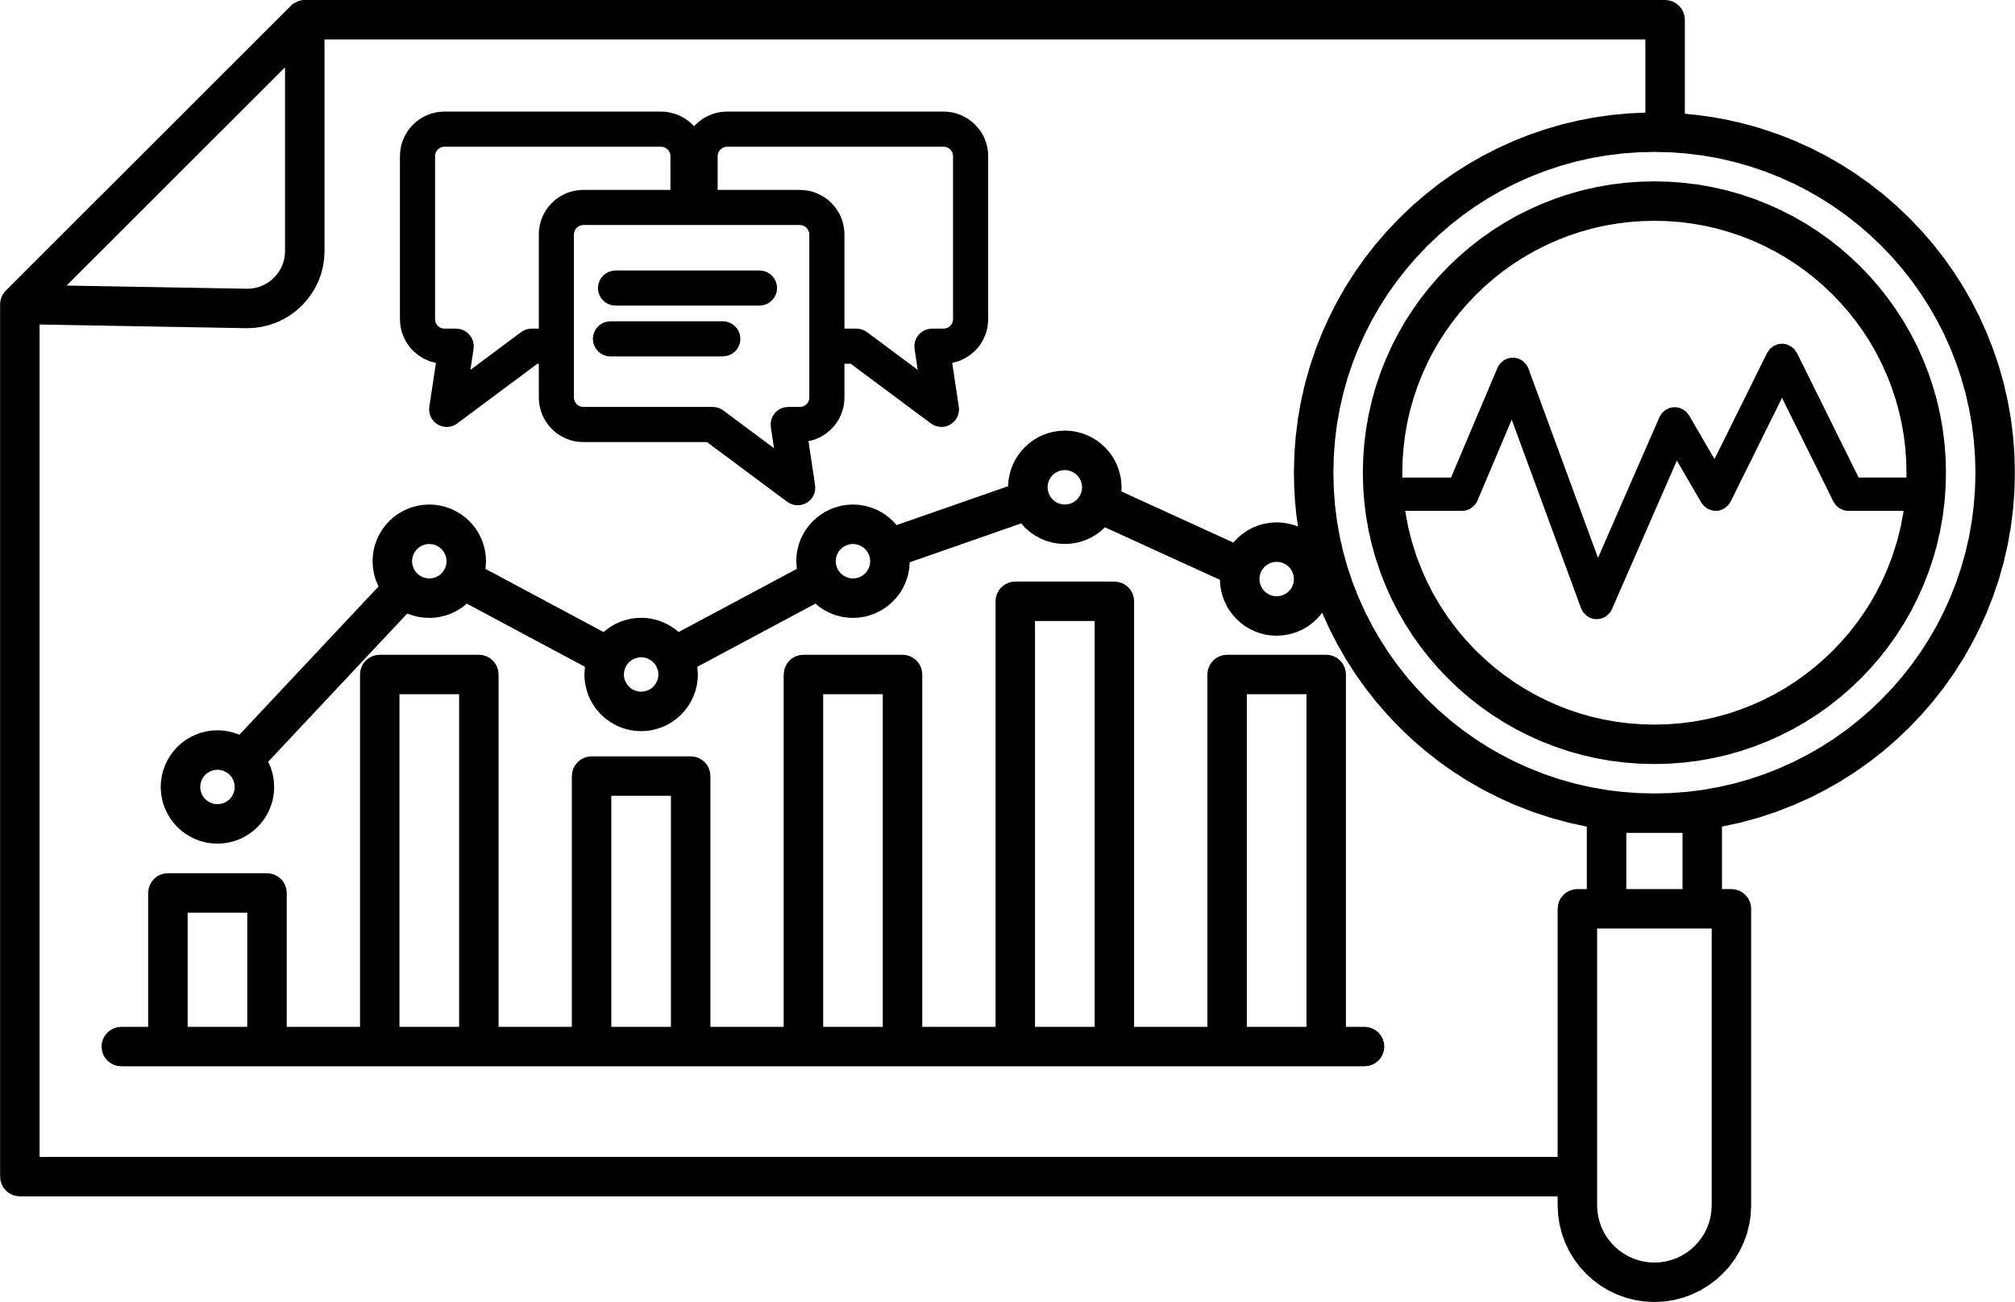
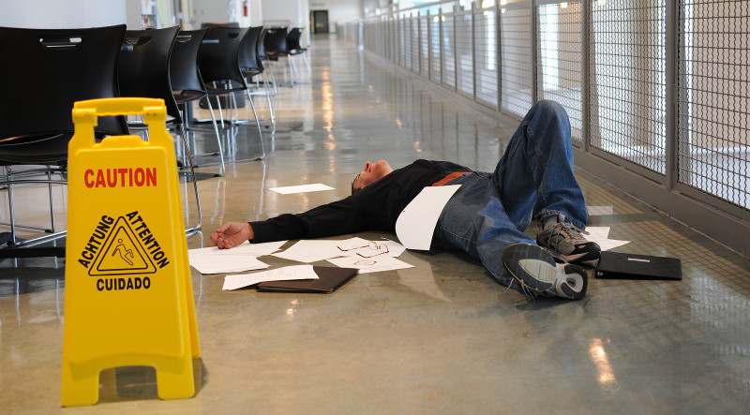

01: Tổng quan đề tài
02. Phân tích bài toán
Khi hệ thống phát hiện một đối tượng có dấu hiệu rơi ngã, nó sẽ tự động kích hoạt cơ chế tự động gửi cảnh báo tới gmail đã thiết lập
Phát hiện ngã
nhận thông báo
Notes:
Cụ thể, hệ thống sẽ gửi email thông báo đến người giám sát với nội dung chi tiết về sự kiện, bao gồm loại cảnh báo, vị trí và thời gian xảy ra. Điều này giúp đảm bảo rằng các trường hợp rơi ngã được phát hiện và xử lý kịp thời, giảm thiểu rủi ro cho người già hoặc bệnh nhân.

Slide 8
01: Tổng quan đề tài
02. Phân tích bài toán
Khi hệ thống phát hiện một đối tượng có dấu hiệu rơi ngã, nó sẽ tự động kích hoạt cơ chế tự động gửi cảnh báo tới gmail đã thiết lập
Phát hiện ngã
nhận thông báo
Notes:
Cụ thể, hệ thống sẽ gửi email thông báo đến người giám sát với nội dung chi tiết về sự kiện, bao gồm loại cảnh báo, vị trí và thời gian xảy ra. Điều này giúp đảm bảo rằng các trường hợp rơi ngã được phát hiện và xử lý kịp thời, giảm thiểu rủi ro cho người già hoặc bệnh nhân.

Slide 9
02: Những công nghệ được sử dụng
01. Python
02. Giao diện người dùng (GUI)
0.3. Xử lý hình ảnh và video
04. Gửi cảnh báo qua Email
Notes:
Python: Ngôn ngữ lập trình chính để phát triển toàn bộ ứng dụng.
PyQt5:
Thư viện hỗ trợ xây dựng giao diện đồ họa (GUI).
Dùng để tạo cửa sổ hiển thị video, các nút điều khiển, và hiển thị thông báo cho người dùng.
OpenCV:
Thư viện xử lý ảnh và video.
Dùng để chuyển đổi hình ảnh sang dạng grayscale, trừ nền (Background Subtraction), làm mượt ảnh bằng cv2.blur và cv2.GaussianBlur, và phát hiện đường viền (contours) của đối tượng chuyển động.
smtplib:
Thư viện chuẩn trong Python để gửi email.
Được sử dụng để gửi email cảnh báo khi phát hiện sự kiện rơi ngã.
email.mime:
Hỗ trợ xây dựng nội dung email với nhiều phần như tiêu đề, nội dung, và kiểu định dạng.
datetime:
Dùng để lấy thời gian hiện tại, ghi nhận thời điểm xảy ra sự kiện rơi ngã trong nội dung email cảnh báo.
threading:
Hỗ trợ xử lý đa luồng để đảm bảo việc gửi email không làm gián đoạn quá trình xử lý video.
cv2.createBackgroundSubtractorMOG2:
Phương pháp trừ nền để phân biệt đối tượng chuyển động và nền tĩnh.
QtWidgets:
Các thành phần giao diện như QWidget, QLabel, QPushButton, và QMessageBox để xây dựng và quản lý giao diện người dùng.

Slide 10


02: Những công nghệ được sử dụng
PyQt5
OpenCV
Python
GIAO DIỆN
XỬ LÝ
cảnh báo qua Email
Notes:
Python: Ngôn ngữ lập trình chính để phát triển toàn bộ ứng dụng.
PyQt5:
Thư viện hỗ trợ xây dựng giao diện đồ họa (GUI).
Dùng để tạo cửa sổ hiển thị video, các nút điều khiển, và hiển thị thông báo cho người dùng.
OpenCV:
Thư viện xử lý ảnh và video.
Dùng để chuyển đổi hình ảnh sang dạng grayscale, trừ nền (Background Subtraction), làm mượt ảnh bằng cv2.blur và cv2.GaussianBlur, và phát hiện đường viền (contours) của đối tượng chuyển động.
smtplib:
Thư viện chuẩn trong Python để gửi email.
Được sử dụng để gửi email cảnh báo khi phát hiện sự kiện rơi ngã.
email.mime:
Hỗ trợ xây dựng nội dung email với nhiều phần như tiêu đề, nội dung, và kiểu định dạng.
datetime:
Dùng để lấy thời gian hiện tại, ghi nhận thời điểm xảy ra sự kiện rơi ngã trong nội dung email cảnh báo.
threading:
Hỗ trợ xử lý đa luồng để đảm bảo việc gửi email không làm gián đoạn quá trình xử lý video.
cv2.createBackgroundSubtractorMOG2:
Phương pháp trừ nền để phân biệt đối tượng chuyển động và nền tĩnh.
QtWidgets:
Các thành phần giao diện như QWidget, QLabel, QPushButton, và QMessageBox để xây dựng và quản lý giao diện người dùng.

Slide 11

02: Những công nghệ được sử dụng
01. Python
Python là một ngôn ngữ lập trình cấp cao, cấp cao. Triết lý thiết kế của nó nhấn mạnh khả năng đọc mã với việc sử dụng thụt lề đáng kể. Python được kiểm tra tự động và thu thập rác.
Hình ảnh minh họa về
PYTHON

Slide 12

02: Những công nghệ được sử dụng
02. Giao diện người dùng (GUI)
Hệ thống sử dụng PyQt5 để xây dựng giao diện trực quan, bao gồm:
Khung hiển thị video: Theo dõi trực tiếp quá trình phát hiện.
Khung xử lý trung gian: Hiển thị ảnh sau trừ nền và làm mượt.
Nút điều khiển: Bắt đầu và dừng camera.
Thông báo cảnh báo: Hiển thị khi phát hiện rơi ngã.
Hình ảnh minh họa về PyQt5
Notes:
Hệ thống sử dụng PyQt5 để xây dựng giao diện đồ họa thân thiện và trực quan, giúp người dùng dễ dàng quan sát và thao tác. Các thành phần chính của giao diện bao gồm:
Cửa sổ hiển thị video: Cho phép hiển thị trực tiếp khung hình từ camera, giúp người dùng theo dõi quá trình phát hiện chuyển động và rơi ngã.
Các khung hiển thị trung gian: Hiển thị ảnh sau khi đã xử lý như ảnh sau trừ nền và làm mượt, hỗ trợ kiểm tra quá trình phân tích hình ảnh.
Nút điều khiển: Bao gồm các nút như Bắt đầu để khởi động camera và Thoát để đóng ứng dụng.
Thông báo cảnh báo: Khi phát hiện rơi ngã, hệ thống sẽ hiển thị thông báo trên giao diện để cảnh báo người dùng.

Slide 13

02: Những công nghệ được sử dụng
03. Xử lý hình ảnh và video
Hệ thống sử dụng OpenCV để xử lý video và phát hiện rơi ngã với các bước chính:
Chuyển đổi ảnh xám: Giảm thông tin dư thừa, tối ưu cho xử lý.
Trừ nền (Background Subtraction): Sử dụng cv2.createBackgroundSubtractorMOG2 để tách đối tượng chuyển động khỏi nền.
Làm mượt: Áp dụng cv2.blur và cv2.GaussianBlur để giảm nhiễu.
Phát hiện và phân tích contour: Xác định đối tượng và kiểm tra trạng thái ngã dựa trên hình dạng và vị trí.
Hình ảnh minh họa về OpenCV
Notes:
Hệ thống sử dụng PyQt5 để xây dựng giao diện đồ họa thân thiện và trực quan, giúp người dùng dễ dàng quan sát và thao tác. Các thành phần chính của giao diện bao gồm:
Cửa sổ hiển thị video: Cho phép hiển thị trực tiếp khung hình từ camera, giúp người dùng theo dõi quá trình phát hiện chuyển động và rơi ngã.
Các khung hiển thị trung gian: Hiển thị ảnh sau khi đã xử lý như ảnh sau trừ nền và làm mượt, hỗ trợ kiểm tra quá trình phân tích hình ảnh.
Nút điều khiển: Bao gồm các nút như Bắt đầu để khởi động camera và Thoát để đóng ứng dụng.
Thông báo cảnh báo: Khi phát hiện rơi ngã, hệ thống sẽ hiển thị thông báo trên giao diện để cảnh báo người dùng.

Slide 14

02: Những công nghệ được sử dụng
04. Gửi cảnh báo qua Email
Hệ thống sử dụng thư viện smtplib và email.mime để gửi cảnh báo khi phát hiện rơi ngã. Quy trình gồm:
Tạo nội dung email: Sử dụng MIMEMultipart và MIMEText để soạn nội dung thông báo về sự cố.
Kết nối với máy chủ SMTP: Sử dụng smtplib.SMTP để kết nối với máy chủ Gmail, kích hoạt bảo mật với starttls().
Gửi email: Thực hiện đăng nhập và gửi email đến địa chỉ đã định sẵn.
Xử lý lỗi: Thông báo lỗi nếu gửi email không thành công.
Hình ảnh minh họa về Gửi cảnh báo qua Email
Notes:
Hệ thống sử dụng PyQt5 để xây dựng giao diện đồ họa thân thiện và trực quan, giúp người dùng dễ dàng quan sát và thao tác. Các thành phần chính của giao diện bao gồm:
Cửa sổ hiển thị video: Cho phép hiển thị trực tiếp khung hình từ camera, giúp người dùng theo dõi quá trình phát hiện chuyển động và rơi ngã.
Các khung hiển thị trung gian: Hiển thị ảnh sau khi đã xử lý như ảnh sau trừ nền và làm mượt, hỗ trợ kiểm tra quá trình phân tích hình ảnh.
Nút điều khiển: Bao gồm các nút như Bắt đầu để khởi động camera và Thoát để đóng ứng dụng.
Thông báo cảnh báo: Khi phát hiện rơi ngã, hệ thống sẽ hiển thị thông báo trên giao diện để cảnh báo người dùng.

Slide 15

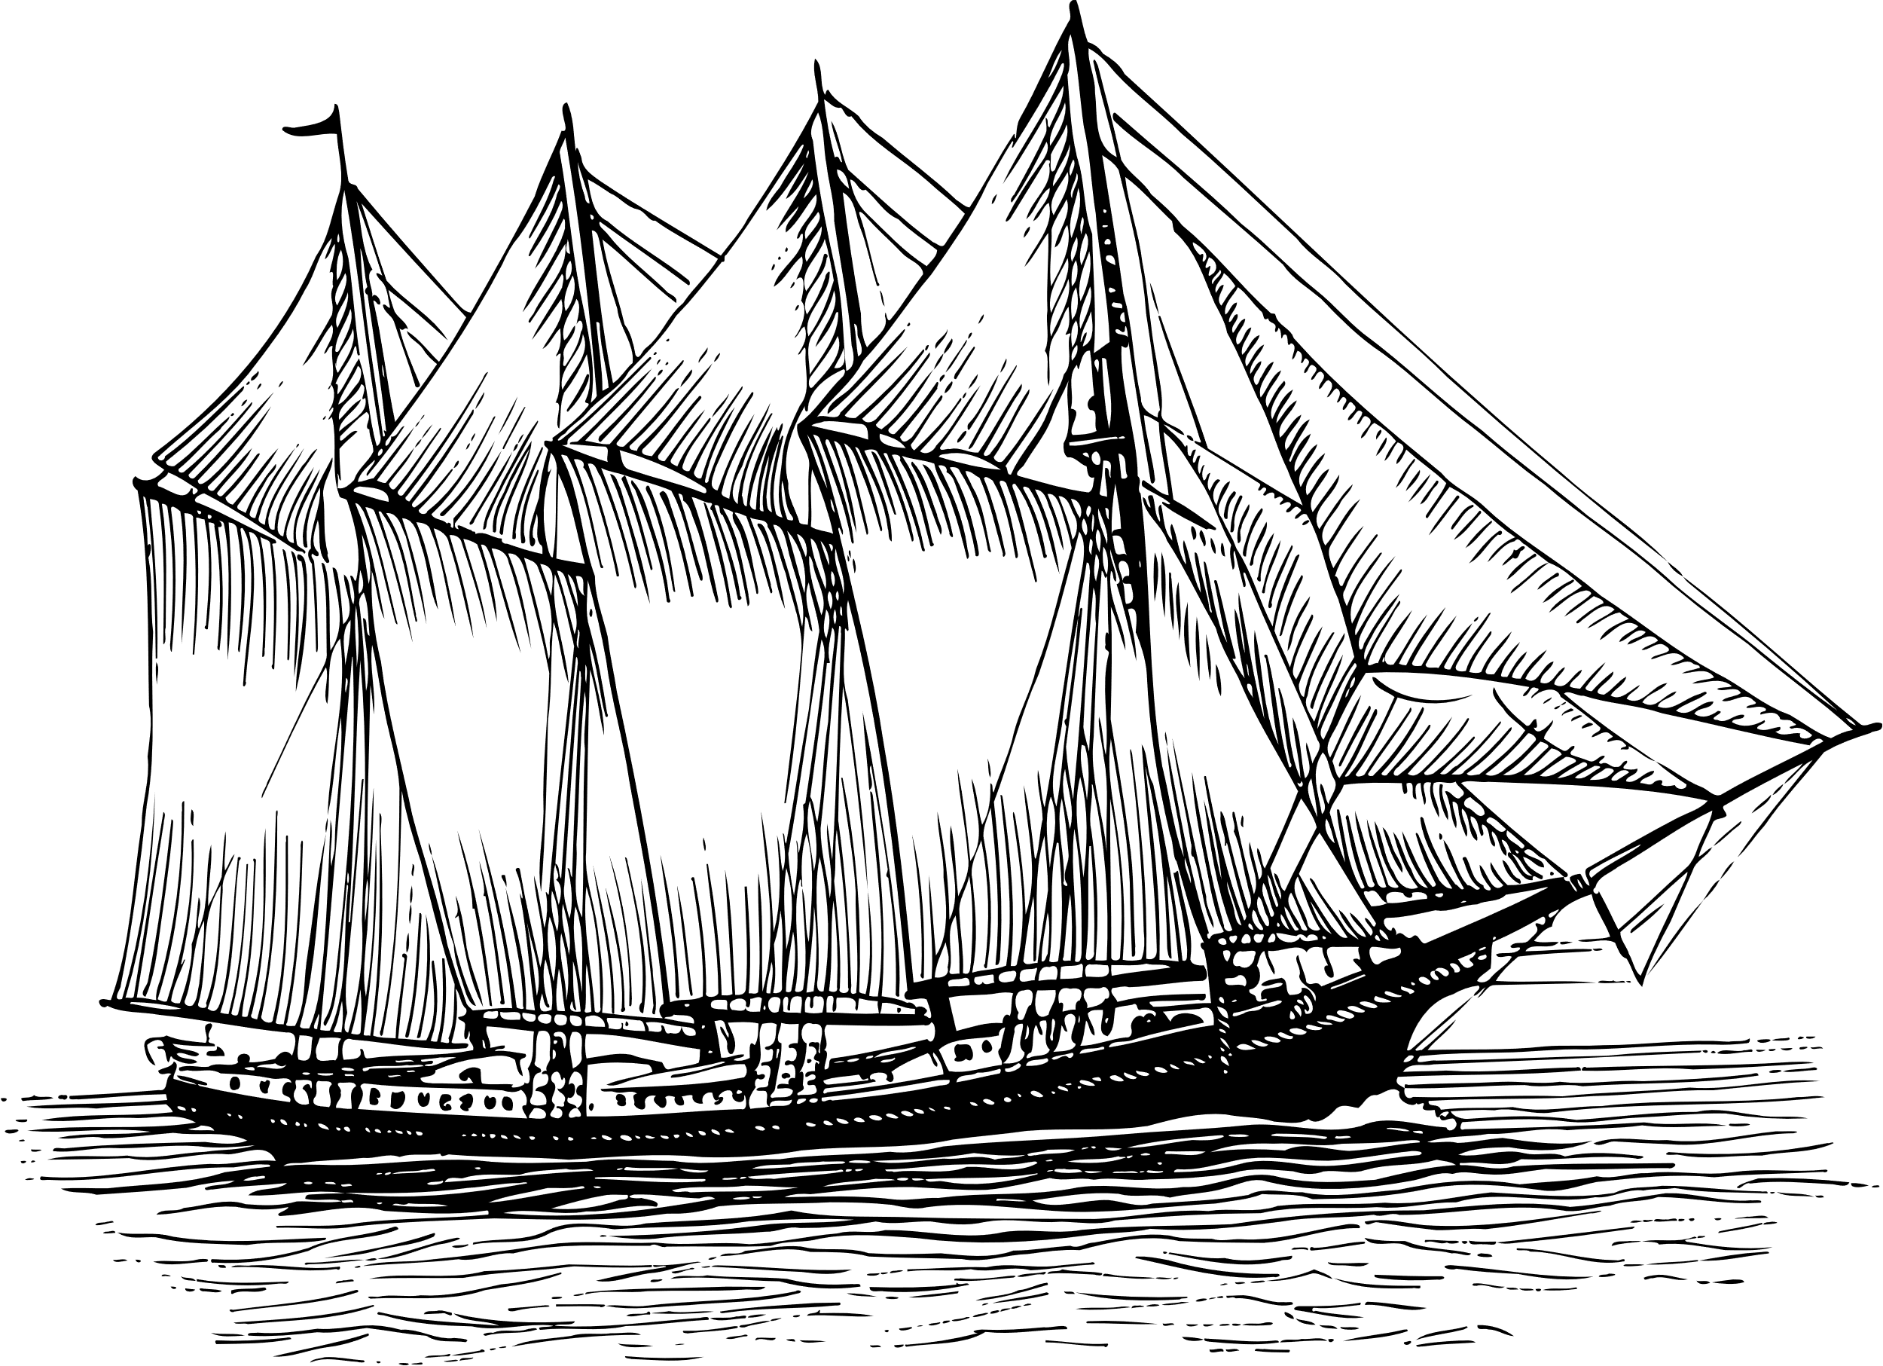
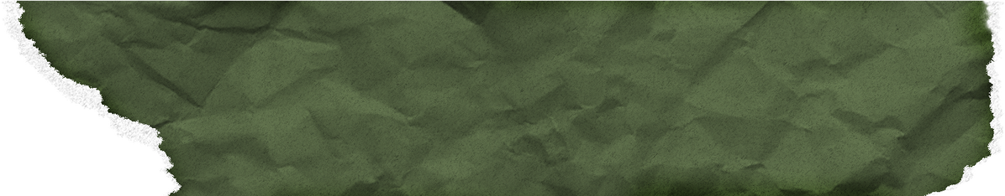
03: Phân tích và thiết kế hệ thống
1. Biểu đồ phân cấp chức năng
2. Biểu đồ luồng dữ liệu mức ngữ cảnh

Slide 16
03: Phân tích và thiết kế hệ thống
1. Biểu đồ phân cấp chức năng
Phát hiện rơi ngã
Xử lý hình ảnh và video
Mở và đọc dữ liệu từ camera.
Chuyển đổi khung hình sang ảnh xám (grayscale).
Áp dụng phương pháp trừ nền để phát hiện chuyển động.
Làm mịn ảnh bằng các bộ lọc để loại bỏ nhiễu.
Xác định và phân tích đường viền (contours) của đối tượng.
Kiểm tra điều kiện để xác định sự kiện rơi ngã.
Gửi cảnh báo
Tạo nội dung email cảnh báo.
Kết nối với máy chủ SMTP.
Gửi email đến người nhận.
Xử lý và thông báo lỗi (nếu có).
Giao diện người dùng (GUI)
Hiển thị video và các bước xử lý hình ảnh.
Cung cấp nút bắt đầu và kết thúc.
Hiển thị thông báo sau khi gửi cảnh báo thành công.

Slide 17
03: Phân tích và thiết kế hệ thống
2. Biểu đồ luồng dữ liệu mức ngữ cảnh
Tác nhân bên ngoài:
Người dùng: Khởi động, dừng hệ thống và nhận thông báo cảnh báo.
Hệ thống Email: Nhận dữ liệu cảnh báo và gửi email đến người nhận.
Hệ thống phát hiện rơi ngã:
Nhận dữ liệu video từ camera hoặc video tệp.
Xử lý hình ảnh: Chuyển đổi sang ảnh xám, trừ nền, phát hiện chuyển động và xác định rơi ngã.
Hiển thị kết quả: Giao diện hiển thị video gốc, vùng chuyển động, và vùng đã xử lý.
Cảnh báo: Khi phát hiện rơi ngã, hệ thống gửi dữ liệu cảnh báo tới hệ thống email.
Luồng dữ liệu:
Dữ liệu video: Từ camera hoặc tệp video đưa vào hệ thống.
Thông tin cảnh báo: Dữ liệu sự kiện rơi ngã được gửi tới hệ thống email.
Phản hồi từ email: Xác nhận gửi email hoặc thông báo lỗi cho người dùng.

Slide 18
Trình bày sản phẩm

Slide 19
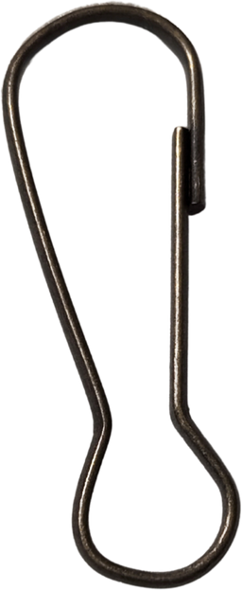
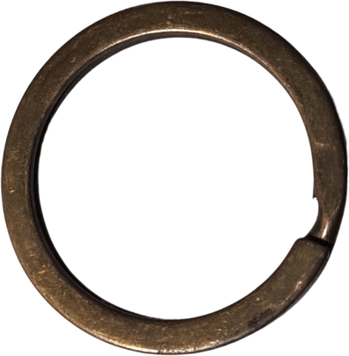
Tổng kết
City 1
Hệ thống phát hiện rơi ngã được xây dựng bằng Python với giao diện người dùng trực quan (PyQt5) và các công nghệ xử lý hình ảnh mạnh mẽ (OpenCV). Quá trình xử lý bao gồm chuyển đổi hình ảnh sang dạng xám, trừ nền để phát hiện chuyển động và xác định các tình huống rơi ngã dựa trên phân tích hình dạng đối tượng.
Khi phát hiện sự kiện rơi ngã, hệ thống sẽ tự động gửi cảnh báo qua email để thông báo kịp thời. Tất cả quá trình đều được hiển thị rõ ràng trên giao diện, giúp người dùng dễ dàng theo dõi và quản lý.
Hệ thống này không chỉ giúp nâng cao khả năng giám sát mà còn hỗ trợ cảnh báo nhanh chóng, góp phần đảm bảo an toàn cho người dùng.

Slide 20
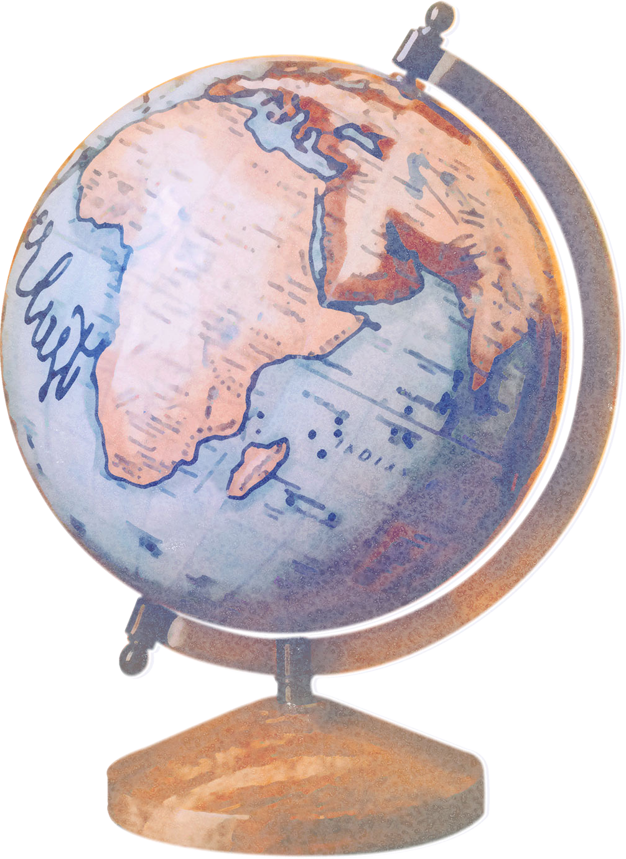
KẾT THÚC BÀI THUYẾT TRÌNH

